Slide 2
Als het chronisch wordt
Hoofdstuk 1
Jan Heyrman

Slide 3
Inhoudsopgave
Je onbezorgde wereld stort in
Wat is chronisch ziek zijn?
De diagnose meedelen
Het chronisch zorgmodel als nieuwe uitdaging
Steeds vertrekken van de patiënt
Van deskundigheid etaleren naar motiveren
Opvolgen is doelgericht individualiseren
Onderhandelen over doelstellingen
Een chronische ziekte raakt het hele gezin
Deelspecialisten zijn gericht op een deel

Slide 4
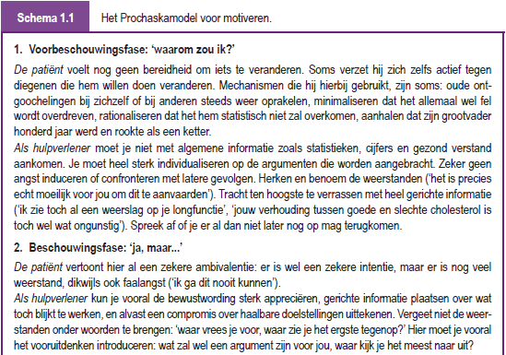

Slide 5
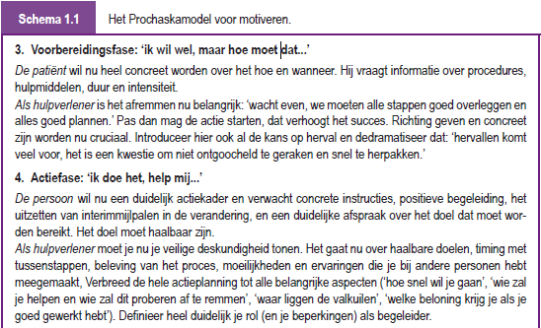

Slide 6
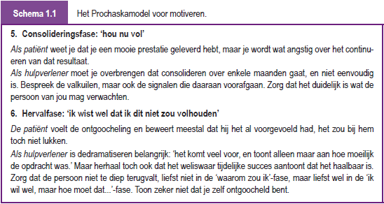

Slide 7
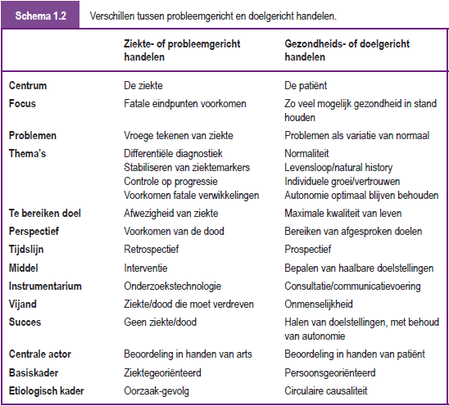

Slide 8
Vroegtijdige planning van de zorg
Hoofdstuk 2
Manu Keirse

Slide 9
Inhoudsopgave
Onderdeel van goede medische zorg
Meer dan een wilsverklaring
Belang van vroegtijdige planning
Het is zo moeilijk bespreekbaar
Uit het leven verdwenen
De mensen hebben er geen taal voor
Een arts is ook een mens
Hoe het gesprek beginnen
Een stappenplan
Stap 1: het onderwerp ter sprake brengen
Stap 2: toekomstverwachtingen verkennen
Stap 3: doelen voor de laatste levensperiode vastleggen
Stap 4: de keuzes noteren
Stap 5: de opties herzien en updaten
Blijvende geldigheid van keuzes
Overleg met vertegenwoordiger en naasten
Niet sterven maar kwaliteit van leven

Slide 11
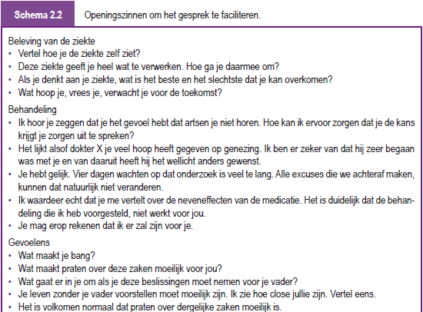

Slide 12
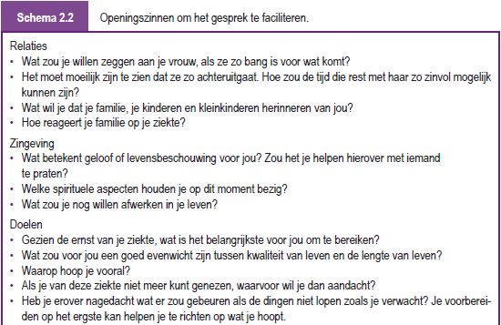

Slide 13
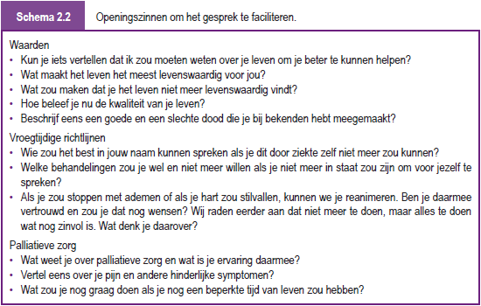

Slide 14
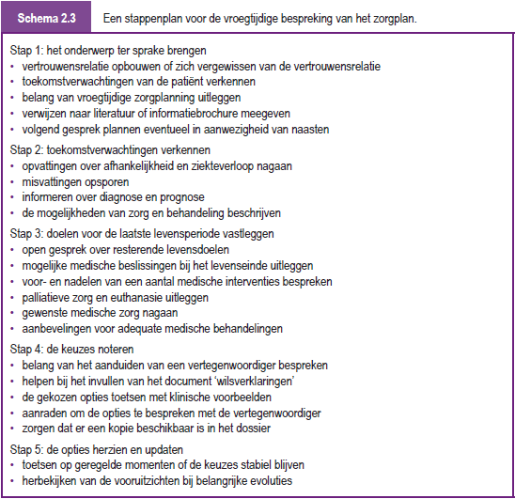

Slide 15
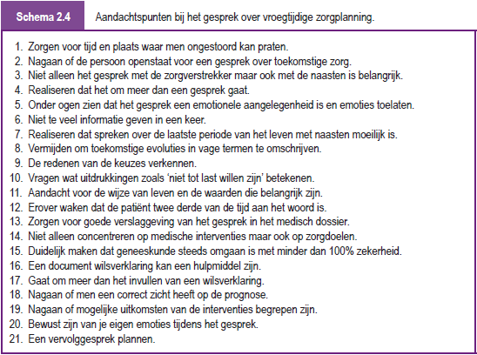

Slide 17
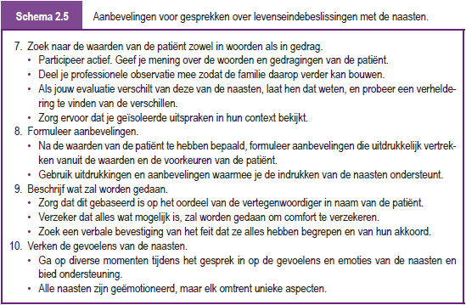

Slide 18
Als genezing niet meer mogelijk is
Hoofdstuk 3
Marc Desmet

Slide 19
Inhoudsopgave
Dat is pas geneeskunde
Communicatie in de eindfase van het leven
Context: de personen en ‘de scène’
Luisteren als belangrijk medicament
Ziekte en dood zijn echt geworden
Evalueren waar de patiënt zich bevindt
Toch verleggen mensen hun grenzen
Mee-delen
Emoties laten ventileren en exploreren: het diepere mee-delen
De laatste kleine stappen

Slide 20
Inhoudsopgave
Een taal vinden voor beslissingen bij het levenseinde
De dood toelaten of de dood toedienen
Lijden verlichten en ver-dragen
Conflict toelaten en uitklaren
Temporiseren en tijd introduceren
Erkennen zonder vooroordelen
Een patiënt centraal stellen
‘De familie’ telt ook
Als de patiënt zijn wil niet meer kan vormen
Een spirituele dimensie in elke zorg
Communiceren over pijn- en symptoomcontrole
Communicatie met de kinderen van een zieke (groot) ouder
Zonder woorden

Slide 21
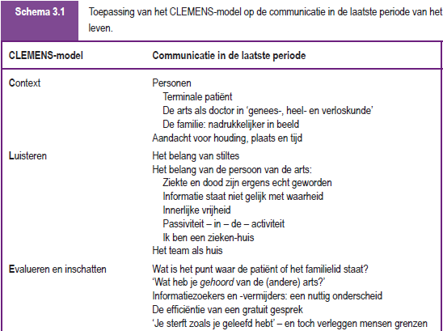

Slide 22
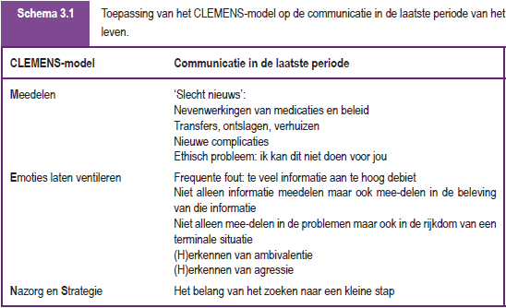

Slide 25
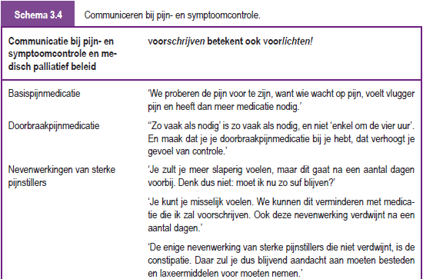

Slide 26
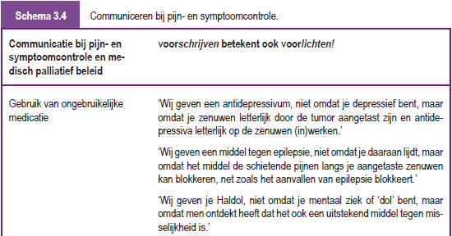

Slide 27
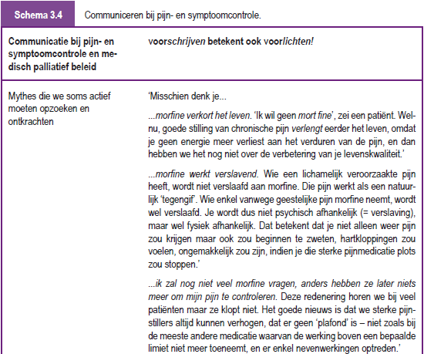

Slide 28
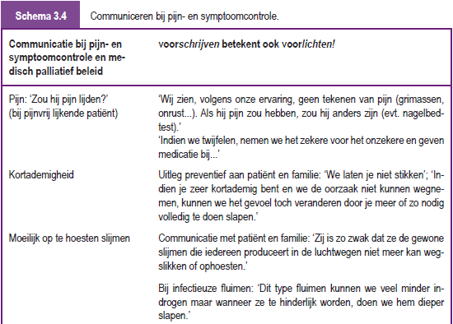

Slide 29
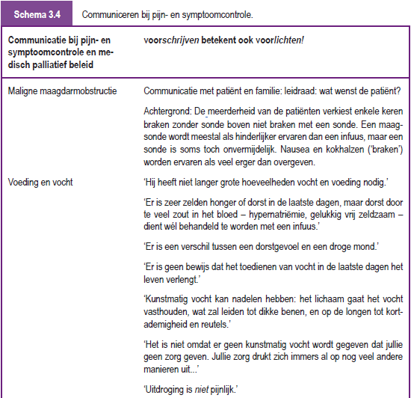

Slide 30
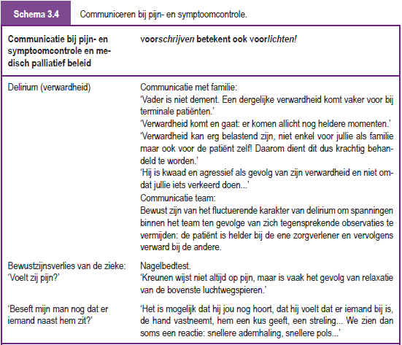

Slide 31
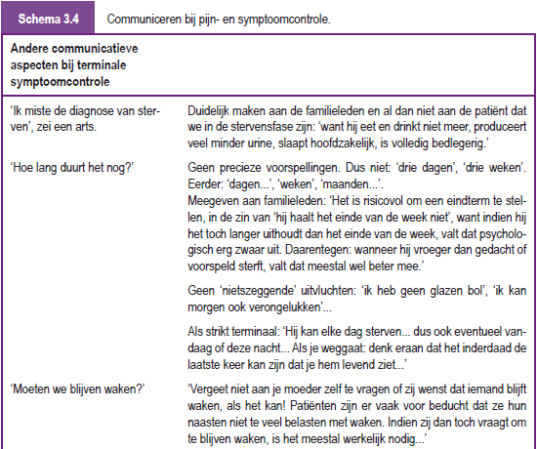

Slide 32
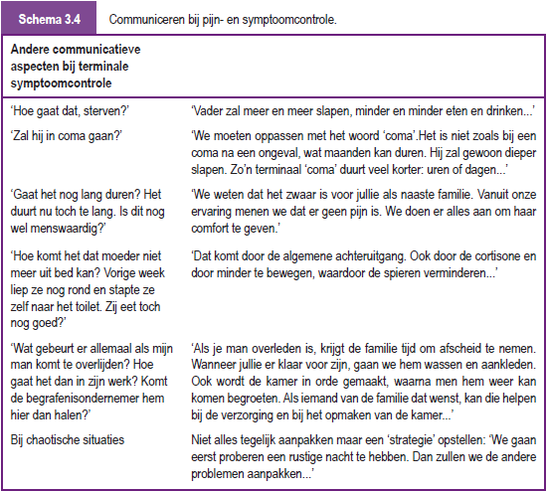

Slide 33
Rouw is geen ziekte
Hoofdstuk 4
Manu Keirse, Wouter Keirse

Slide 34
Inhoudsopgave
De tijd heelt geen wonden
Een unieke ervaring
Misvattingen over rouw
Verlies verwerken is emotionele arbeid
Eerste rouwtaak: de werkelijkheid van het verlies onder ogen zien
Tweede rouwtaak: de pijn van het verlies ervaren
Derde rouwtaak: zich aanpassen aan het leven
Vierde rouwtaak: opnieuw leren houden van het leven
Wanneer is een rouwproces voltooid?
Een duaal procesmodel

Slide 35
Inhoudsopgave
Verlies op meerdere sporen
Niet-erkende verlies
Redenen voor het niet erkennen van verlies
Extra problemen bij niet-erkenning
Pathologische rouw
Verdriet is geen depressie
Kinderen rouwen ook
Tieners en adolescenten
Praten over verdriet
Luisteren naar hoe het voelt

Slide 36
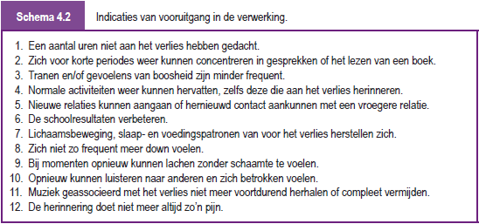

Slide 37
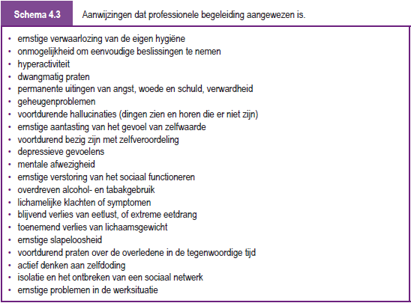

Slide 38
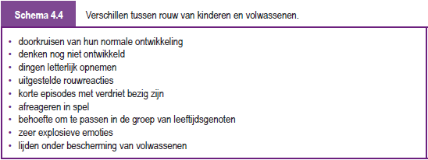

Slide 39
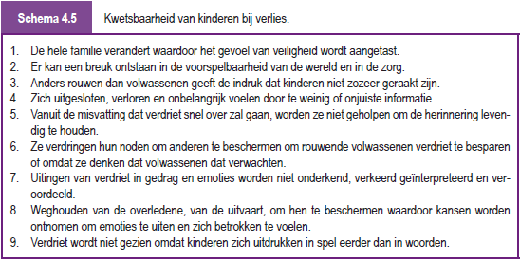

Slide 41
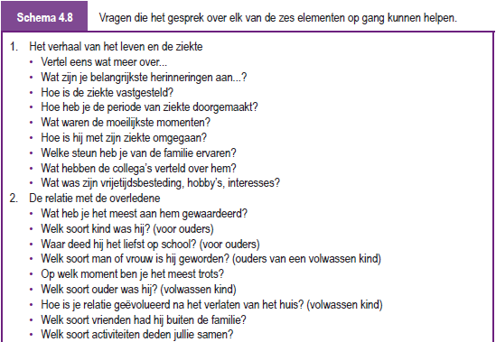

Slide 42
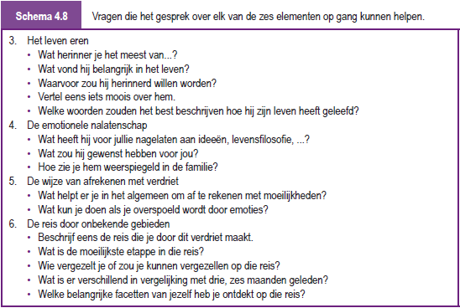

Slide 43
Een levend verlies
Hoofdstuk 5
Manu Keirse, Lien Keirse

Slide 44
Inhoudsopgave
Rouw kan een leven lang duren
Zalf op de wonden
Verlies zonder einde
Dubbelzinnig verlies
Dubbelzinnig en zonder einde
De kwaliteit van de hulpverlening
Onzichtbaar verdriet
Een kind met verstandelijke beperkingen
Ook de andere kinderen in het gezin verliezen
Personen met een niet-aangeboren hersenletsel
Infertiliteit
De zorgverstrekker kan veel doen
Erkenning is ondersteuning
Rouw zonder lichaam

Slide 45
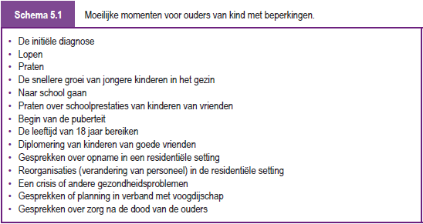

Slide 46
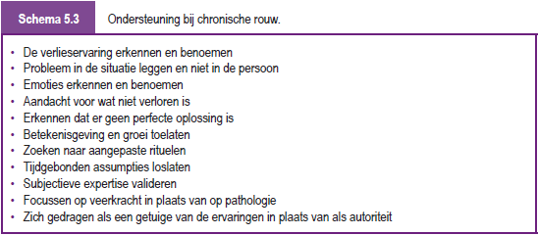

Slide 47
De ketting is zo sterk als de zwakste schakel
Hoofstuk 6
Jan De Lepeleire

Slide 48
Inhoudsopgave
Geen samenwerking zonder communicatie
Valkuilen in de communicatie
De complexiteit van de zorgwereld
Verschillende culturen
Woorden met een verschillende betekenis
De dictatuur van de afkortingen
Vormen van communicatie in de samenwerking
De telefoon staat niet stil
Wie schrijft, blijft
Praten werkt
Zwijgen is goed, spreken is zilver
De patiënt blijft de opdrachtgever
Een digitale toekomst

Slide 49
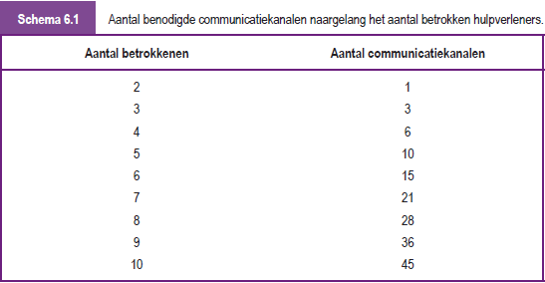

Slide 50
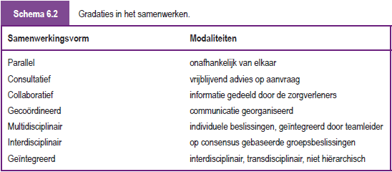

Slide 51
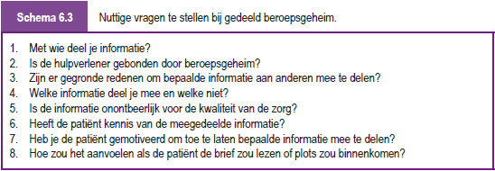

Slide 52
Verwijzen is niet afwijzen
Hoofdstuk 7
Chris Geens, Jan De Lepeleire

Slide 53
Inhoudsopgave
Goed verwijzen is werken aan kwaliteit
Weloverwogen en verschillend van aard
Communiceren over verwijzen
Niet loslaten
En ook professionele autonomie
De verwijsbrief
Basis van kwaliteit

Slide 54
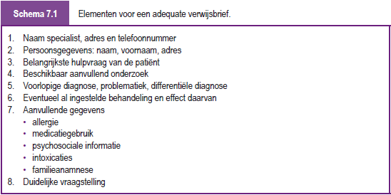

Slide 55
Verwijzen voor de psychische zorg
Hoofdstuk 8
Jan Heyrman

Slide 56
Inhoudsopgave
Verwijzen als nieuwe kans
Als je denkt aan verwijzen
De positie bepalen
One-up of one-down
Praten over verwijzen om niet te verwijzen
Veranderen versus niet veranderen
Naar wie verwijzen
Diepgang van de therapeutische interventie
Haalbaarheid van het soort interventie
Een specifieke therapeut
Duidelijke verwachtingen
Een driehoeksrelatie
Schriftelijke communicatie
De verwijsbrief
De tussentijdse verslaggeving
Informatie bij afsluiting van de psychotherapie

Slide 57
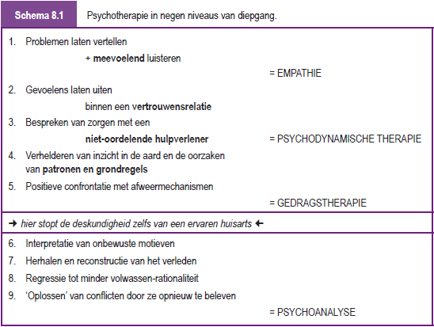

Slide 58
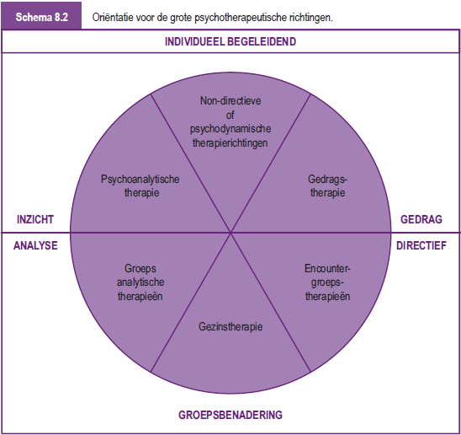

Slide 59
Mensen maken fouten
Hoofdstuk 9
Manu Keirse

Slide 60
Inhoudsopgave
Klachten zijn wegwijzers
Negatieve olievlekken vermijden
Honderd procent tevredenheid is niet mogelijk
De medische wereld is niet onfeilbaar
Een kijk op medische fouten
Naar fouten kijken
Openheid is professionele ethiek
Communiceren over incidenten
Een onverwachte complicatie
Richtlijnen voor de praktijk
Het tweede slachtoffer

Slide 63
